Slide 1
Травоядные динозавры

Slide 8
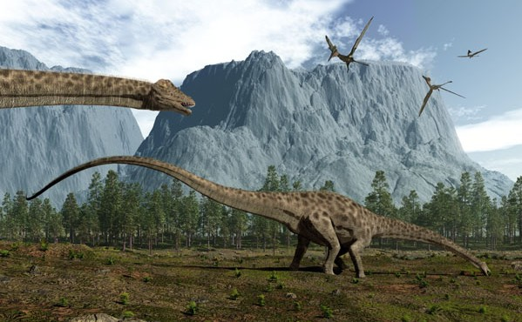
Диплодок
. Подобно брахиозавру, диплодок передвигался на четырех ногах, задние были длиннее передних. Мощная спинная мускулатура позволяла диплодоку отрывать от земли передние ноги и подниматься на задних ногах, благодаря чему он дотягивался до крон высоких деревьев. Диплодоки очень хорошо плавали в воде. Жили они преимущественно в болотистых местностях, выходя на сушу только для того, чтобы поесть листьев и прочей растительности, а также отложить яйца.

Slide 9
Стегозавр Стегозавр
Стегозавр являлся крупным представителем группы травоядных динозавров, он достигал длины 7,4 метра (25 футов) и весил 3500 килограмм или даже все 4 тонны. Он был растительноядным и, вероятно, пасся и ощипывал невысокую растительность, а также нижние ветви деревьев. Не смотря на то, что стегозавр был достаточно миролюбивым существом, он был хорошо защищен. Все тело стегозавра было усеяно многочисленными костными наростами, которые располагались даже у горла. При появлении опасности, например при появлении хищных ящеров, кровь приливала к пластинам, и они окрашивались в красный цвет.

Slide 10
Паразавролоф
Паразавролоф выглядел довольно причудливо: на голове у него имелся длинный костяной хохолок, особенно развитый у самцов.

Slide 11
Трицератопс
Трицератопс был похож на большого носорога. Это сильное животное достигало 9 метров в длину. Рога трицератопса были грозным оружием. Морда трицератопса оканчивалась клювом, как у современных попугаев. Этим клювом трицератопс обрывал ветки низкорослых кустарников и папоротников. Пасть трицератопса была усыпана несколькими сотнями зубов, расположенных глубоко, у самой глотки. Когда динозавр закрывал пасть, его зубы смыкались как половинки секатора, измельчая пищу.
У трицератопса был обширный костяной «воротник» — щит, которым ящер отпугивал своих противников.

